Slide 1


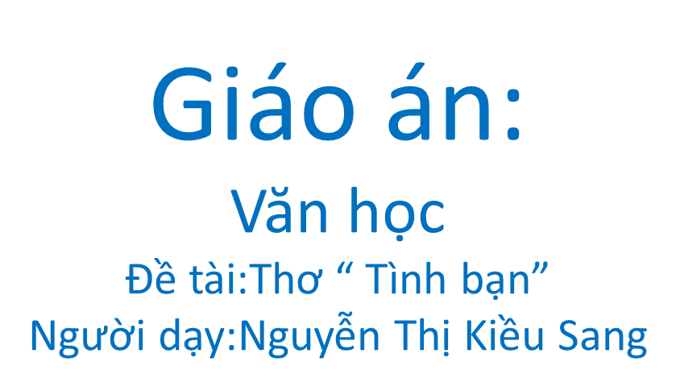

Slide 2

Hát: Tình bạn

Slide 3

Đọc thơ diễn cảm

Slide 4
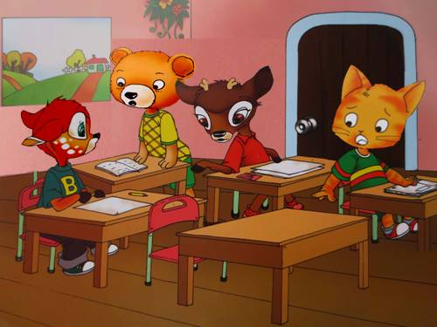

Slide 5
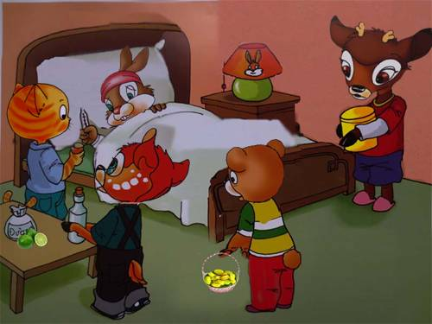

Slide 6


Slide 7


Slide 8

Hát: Lớp chúng mình

